Slide 1
데이터통신 o2o 활성화 4조
201111762 김태정 201512091 김종민
201512098 남호기 201712034 서예나
201712046 이도경 201712055 이현지

Slide 2
데이터통신 o2o 활성화 4조
INDEX
-
What is o2o?
-
appearance
-
activate background
-
character
-
use case
-
use case in other country
-
side effect
-
o2o to o4o
-
prospect
-

Slide 3
What
is
o2o
01

Slide 4

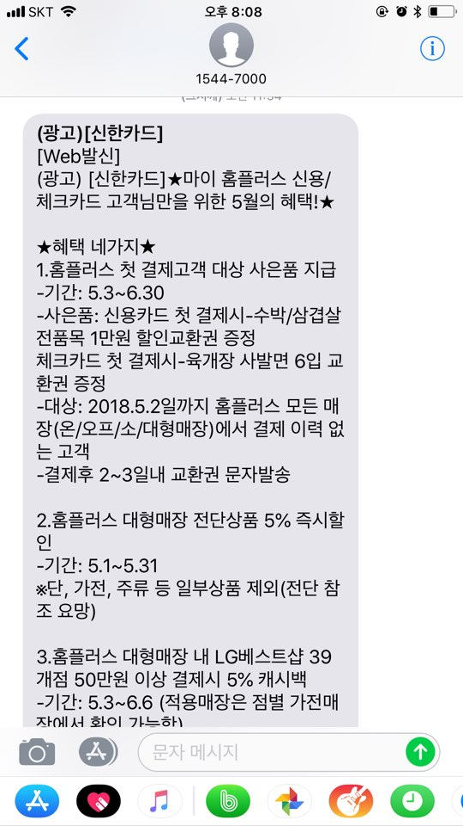
What is o2o?
고객이 매장을 방문
멤버십 발행
or 프로모션 공지
기존 고객 유치 방법

Slide 5



What is o2o?
o2o
online to offline(o2o)
잠재적인 고객을 온라인에서 오프라인으로
끌어내게 하는 비즈니스 전략을 총칭함.

Slide 6
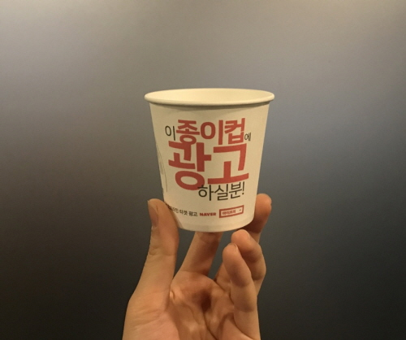

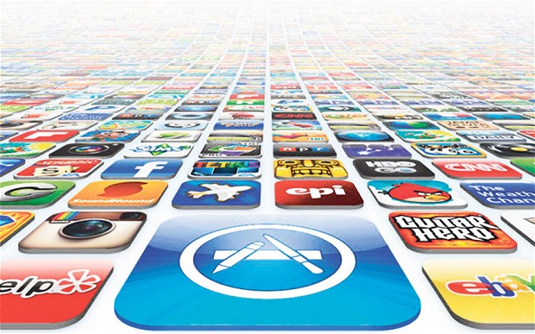
What is o2o?
o2o는 이메일, 인터넷광고, 스마트폰 어플들 사용
다양한 도구와 접근 방법으로 고객이 온라인 공간을 떠나도록 유도

Slide 7
02
appearance

Slide 8
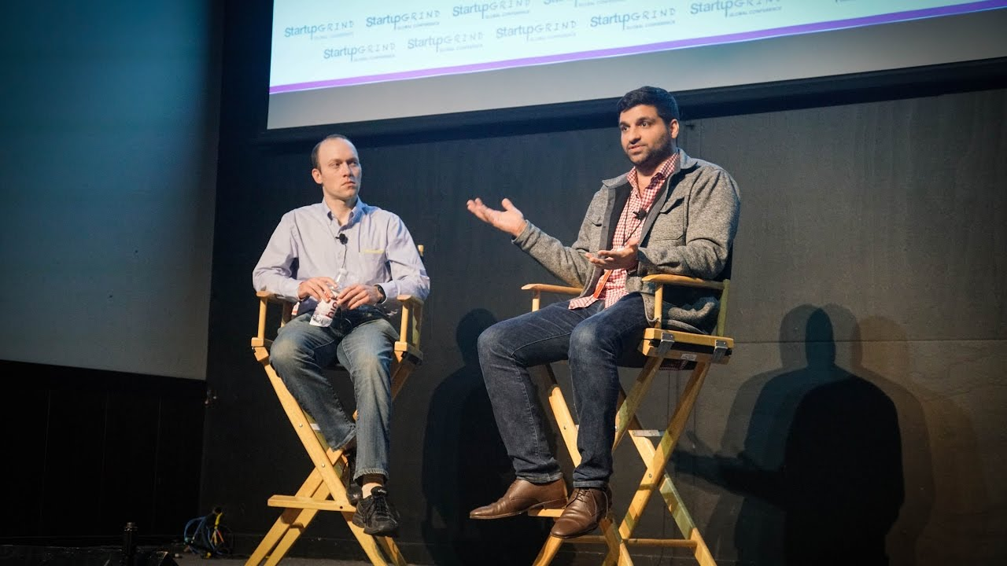
o2o appearance
2010년 7월 미국의 제휴마케팅업체인 Trialpay의 설립자,
Alex Rampell이 IT전문지에 기고하면서 알려짐.

Slide 9


o2o appearance
evolution!!
01.매장과 소비자의 단순연결
온라인 구매 -> 소비자 배송

Slide 10


o2o appearance
evolution!!
이지택시
카카오택시
02.오프라인 서비스 이용
온라인 구매 -> 오프라인 서비스 이용

Slide 11

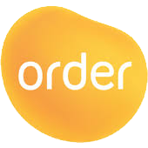
o2o appearance
evolution!!
sk 시럽 오더
사이렌 오더
03.온/오프라인 연계 및 통합
온라인 구매 -> 오프라인 방문 -> 상품/서비스 인수 및 구매

Slide 12
03
activate
background

Slide 13








o2o activate background
always wifi
custom service
bigdata analysis
real-time information
01.스마트폰 및 스마트 기기 확대
및 인터렉티브 기술의 발전

Slide 14
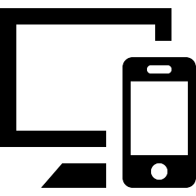

o2o activate background
traditional offline store
02.다양한 서비스 및 유통 채널의 증가

Slide 15

o2o activate background
nowism!!!
03.고객의 욕구가 다양해지면서 즉각적인 대응 필요

Slide 16
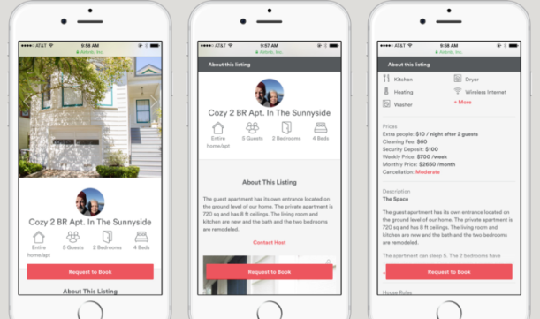


o2o activate background
showrooming!
위치는 어디?
가격은 얼마?
평가는 어떻지?
인지 -> 탐색 -> 평가 -> 구매
한번에 하고싶다.
04.온/오프라인을 연계할 수 있는
통합 마케팅 커뮤티니 필요

Slide 17
04
character

Slide 18
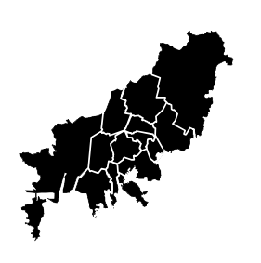
o2o charachter
근처 펜션 어딨지?
맛집이
어딨지?
01.위치 기반을 통한 “이동성”
Notes:
위치를 기반으로 맞춤형 정보를 제공할 수 있다는 점을 어필

Slide 19


o2o charachter
고객
상품 정보
고객 요구사항
판매자
02.오프라인과 온라인을 연결한 “동시성”

Slide 20
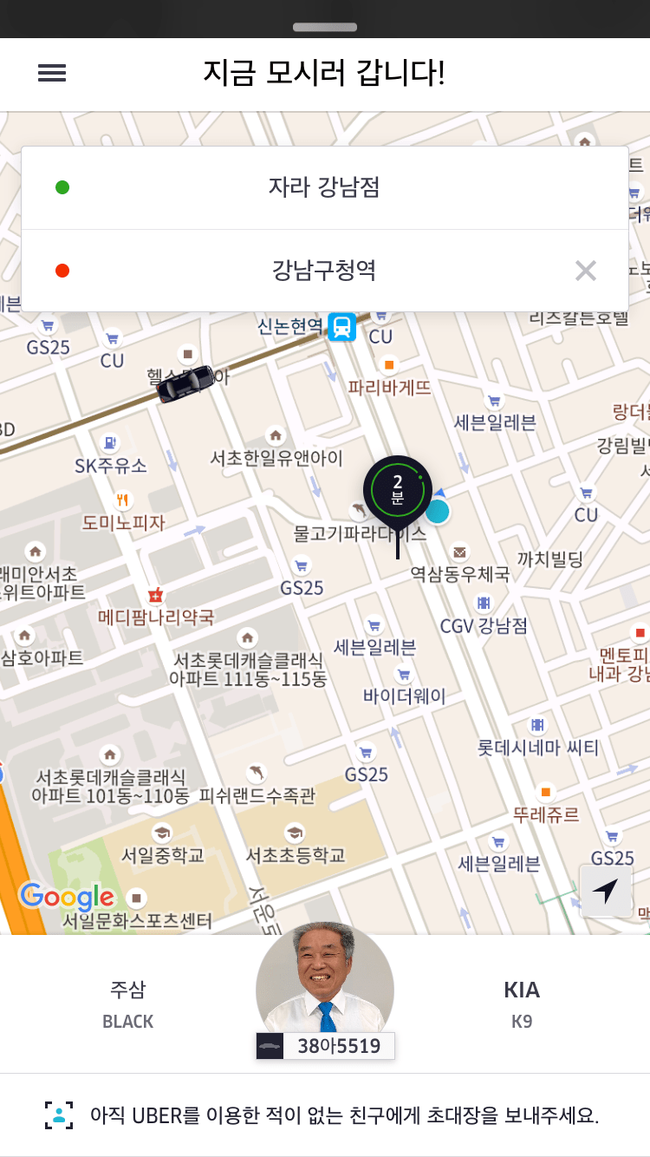
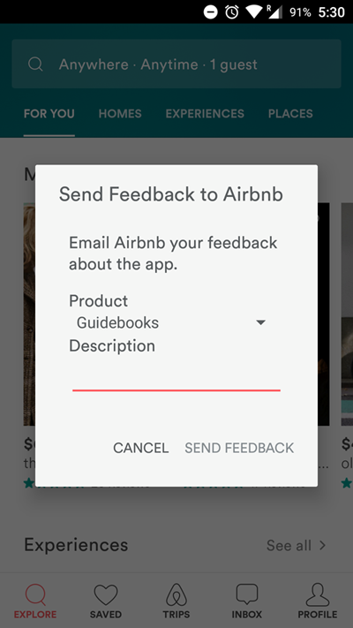
o2o charachter
03.사용자는 스마트기기와 밀착됨을 고려한 “즉시성”

Slide 21
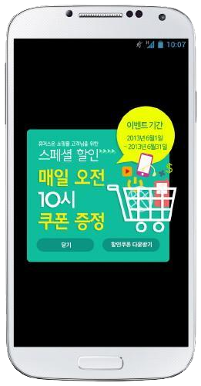

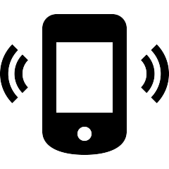
o2o charachter
04.push 알림 등으로 사용자에게 받는 “주목성”

Slide 22
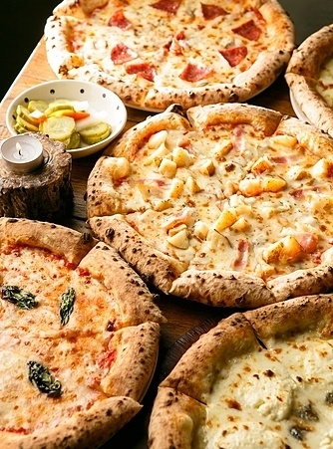
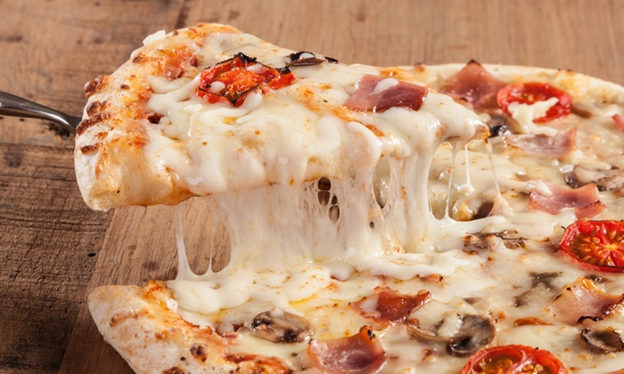
o2o charachter
난 피자만 먹어!!
쟨 피자만 먹어!!
피자 추천!!
05.사용자에 맞게! “개인 맞춤형”

Slide 23
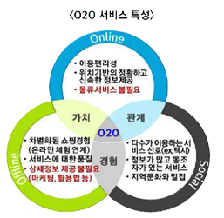
o2o charachter
요약

Slide 24
05
use case

Slide 25
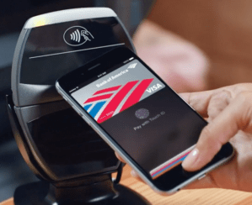
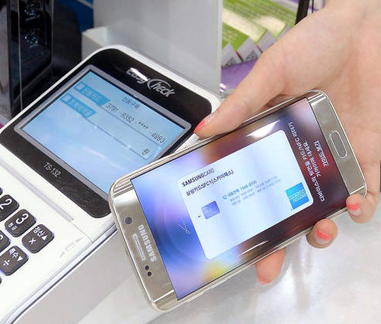
o2o use case
애플페이
삼성페이
비콘 - NFC(근거리 무선 통신)
블루투스 기능 사용, 기기 접촉하지 않아도 됨, 모바일 결제분야에서 주로 사용

Slide 26




o2o use case
부동산

Slide 27

o2o use case
요식업

Slide 28
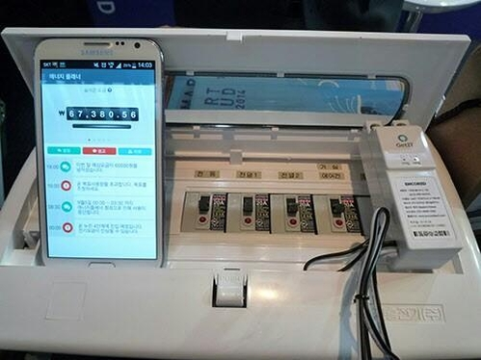
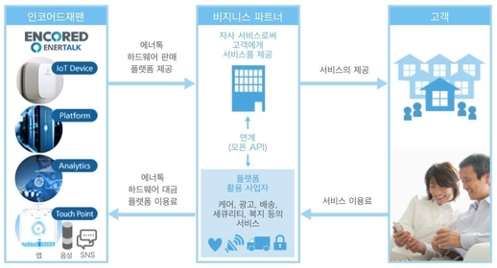
o2o use case
use iot!!
인코어드(에너톡)
미터링, 데이터 분석을 통해 혁신적인 수요관리를 하는 빅데이터 플랫폼
소비자는 실시간으로 전력 소모량을 확인 가능
소비자의 행동기반으로 데이터를 얻는다.

Slide 29

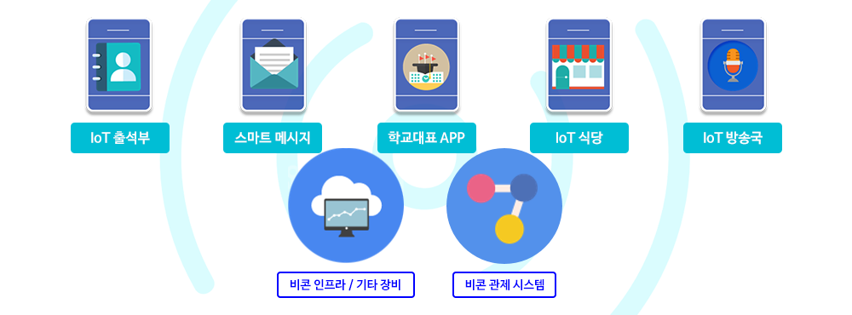
o2o use case
use iot!!
코어빌더

Slide 30
use case
in other country
06

Slide 31
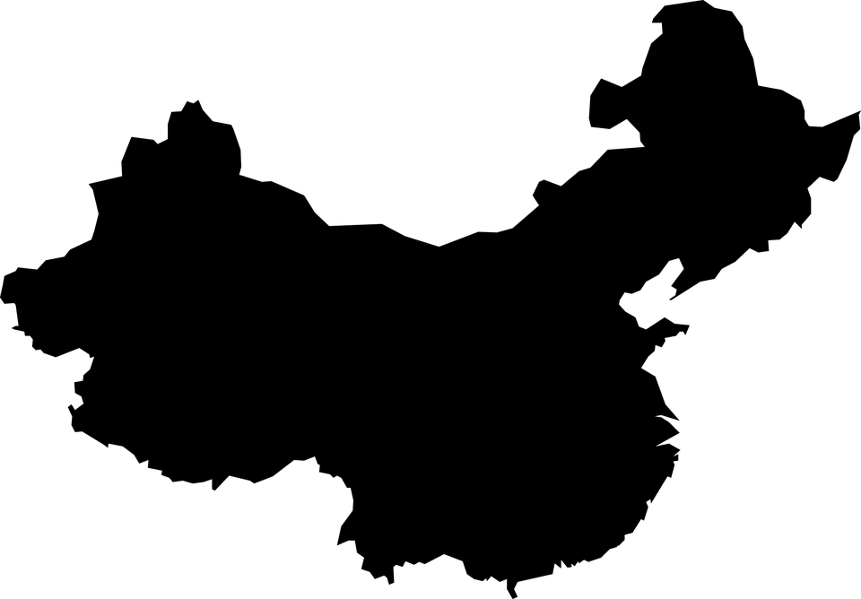
o2o use case in other country
in china!
중국 스마트폰 이용자 수:
10억 6천만 명
중국 o2o서비스 이용자 수:
6억 1천만 명
중국 인터넷 이용자의 o2o 서비스 침투율:
75%
o2o 서비스 현황
화이트 칼라 인터넷 사용자의 o2o 서비스 사용률:
85%
Notes:
중국의 스마트폰 시장과 사용률 현황

Slide 32
o2o use case in other country
in china!
중국의 인구 구조 특징 중 하나로 도시 인구 집중도가 매우 크다.
시진핑 정부가 내놓은 인터넷 플러스 정책으로 인하여 o2o 서비스의 발판 마련
인터넷 플러스:
모든 전자 기기에 인터넷을 더한다는 의미
o2o 서비스가
빠르게 발전하는 이유?
Notes:
중국의 스마트폰 시장과 사용률 현황

Slide 33
o2o use case in other country
in china!
중국의 거대한 시장규모
+
저렴한 인건비
제일 큰 규모를 차지하고 있는 업계는 요식업
가장 큰 특징은 생활 밀착형 서비스
o2o 특징
Notes:
중국의 스마트폰 시장과 사용률 현황

Slide 34

o2o use case in other country
in china!
메이투안 와이마이
중국 소비자들의 식생활면에서 돈, 신경, 힘을 절약하기 위한 요식업 o2o어플리케이션
중국 소비자들이 식당, 카페, 영화관, 쇼핑 등 장소에 가기전에 저렴하게 구입가능
중국에서의 시장 점유율 50% 이상
Notes:
중국의 스마트폰 시장과 사용률 현황

Slide 35
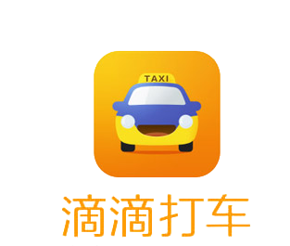
o2o use case in other country
in china!
디디추싱
한국의 카카오택시와 유사하고 모바일 결제 및 우버택시와 연결된 형태
중국 시장 내에서 우버의 데이터를 인수
중국에서의 시장 점유율 93%
Notes:
중국의 스마트폰 시장과 사용률 현황

Slide 36

o2o use case in other country
in china!
바이두 누오미
생활 밀착형 o2o플랫폼으로 영화표 예매, 식당 예약, 호텔 예약 가능
그 외에도 다양한 형태의 예약서비스 사용가능
Notes:
중국의 스마트폰 시장과 사용률 현황

Slide 37
07
side effect

Slide 38

o2o side effect
개인정보 이용에 따른 개인정보 유출 위험
숙박 어플리케이션으로 유명한 여기 어때의 해킹으로 개인정보 유출 사고
->유출된 개인정보 항목 341만건, 개인정보 보호법에 따라 과징금 부여
Notes:
중국의 스마트폰 시장과 사용률 현황

Slide 39

o2o side effect
정보 과잉
필요하지 않은 데이터 과잉 생성
기존의 방법으로는 수집, 저장, 관리, 분석이 어려움
Notes:
중국의 스마트폰 시장과 사용률 현황

Slide 40
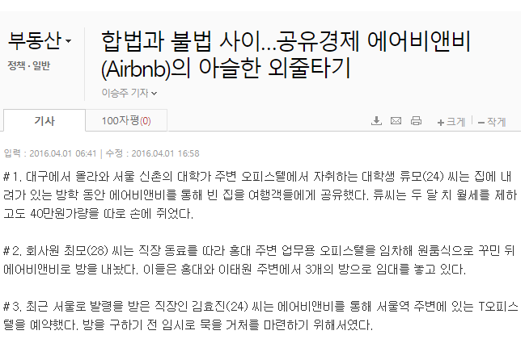
o2o side effect
관련 법규 제정으로 인한 산업간 마찰
air bnb나 uber등의 o2o 시스템이 기존의 시스템보단 편리
그러나 그 편리를 대가로 여러 법적인 마찰이 생김
Notes:
중국의 스마트폰 시장과 사용률 현황

Slide 41
o2o side effect
문제 사안 해결 방법
문제점 | 해결방안
① 개인정보 이용에 따른 개인정보 부정 사용 발생 | 법제화 및 보안 기능을 강화하고 Securer 코딩으로 서비스 구현
② 정보 과잉 | Big Data를 통해서 사용자에게 필요한 정보를 추출 후 제공
③ 관련 법규 제정으로 인한 산업간 마찰 | 법규 제정 이전 민관 충분한 검토 및 회의를 통해 의사반영
Notes:
중국의 스마트폰 시장과 사용률 현황

Slide 42
08
o2o to o4o

Slide 43
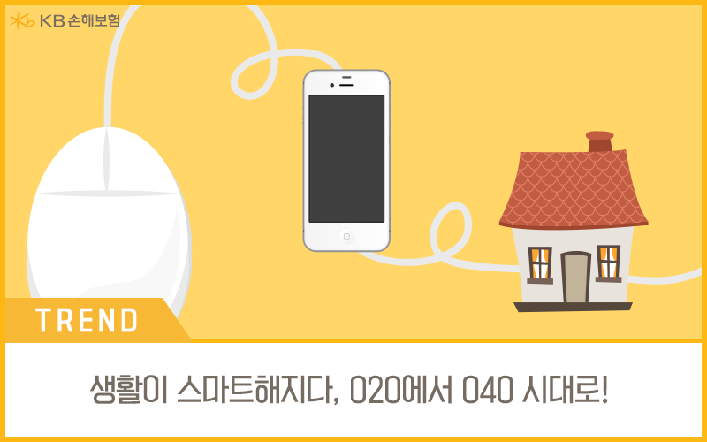
o2o to o4o
o2o는 온라인 소비자를 오프라인으로 연결하는 것을 의미
o4o는 online for offline으로 o2o와 비슷한 개념
기존 온라인 강세였던 서비스가 오프라인으로 확장하는 것을 o4o라 함
Notes:
중국의 스마트폰 시장과 사용률 현황

Slide 44
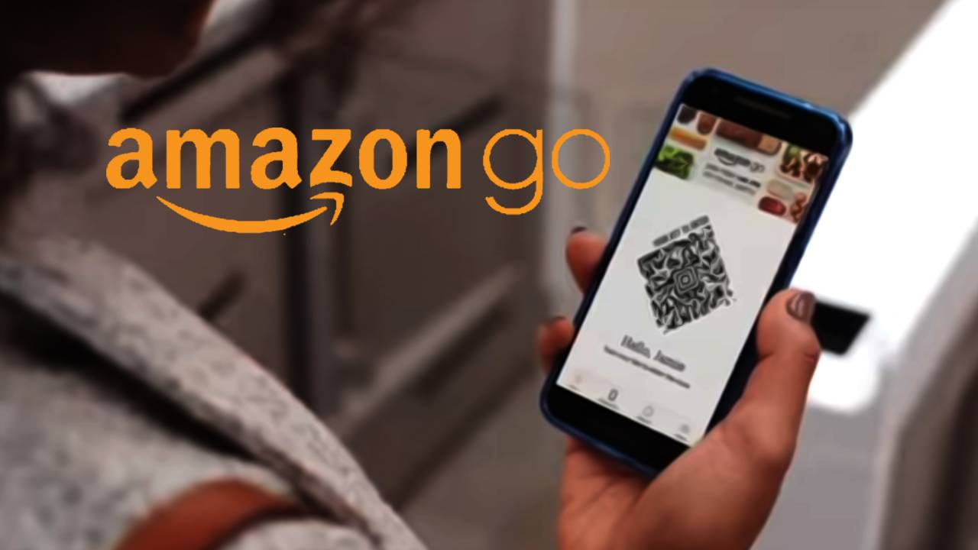
o2o to o4o
아마존 고
아마존 고를 이용하기 위해서는 아마존고 앱을 설치
입장시에 앱으로 QR코드를 생성하여 체크인 해야 함
매장에서 상품을 가지고 나오면 아마존 닷컴 계정을 통해 자동으로 결제
Notes:
중국의 스마트폰 시장과 사용률 현황

Slide 45
o2o to o4o
다방
다방은 월세를 신용카드로 납부할 수 있게 하는 시스템, “다방페이”를 런칭
임차인에게는 월세 납부액의 소득공제, 포인트 적립 혜택 제공
매물의 신뢰도와 중개서비스 품질 문제를 해결하기 위해 “다방 케어센터”설립
Notes:
중국의 스마트폰 시장과 사용률 현황

Slide 46
09
prospect

Slide 47





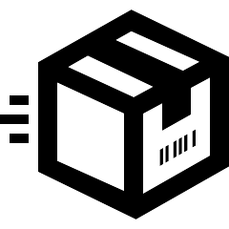
prospect
초기의 o2o는 음식, 숙식, 운송업계 위주로 집중되어 있었음
그러나 최근에는 소매업, 은행, 병원등으로 다양한 방면으로 확대
Notes:
중국의 스마트폰 시장과 사용률 현황

Slide 48

prospect
o2o쇼핑은 온라인에서 구매하고 오프라인에서 상품을 찾음
또한 IT 기술의 발전으로 가상공간에서 미리 체험 가능
체험후에 구매를 결정할수 있게 됨녀서 인테리어나 어패럴 산업에도 활용도 증가
Notes:
중국의 스마트폰 시장과 사용률 현황

Slide 49
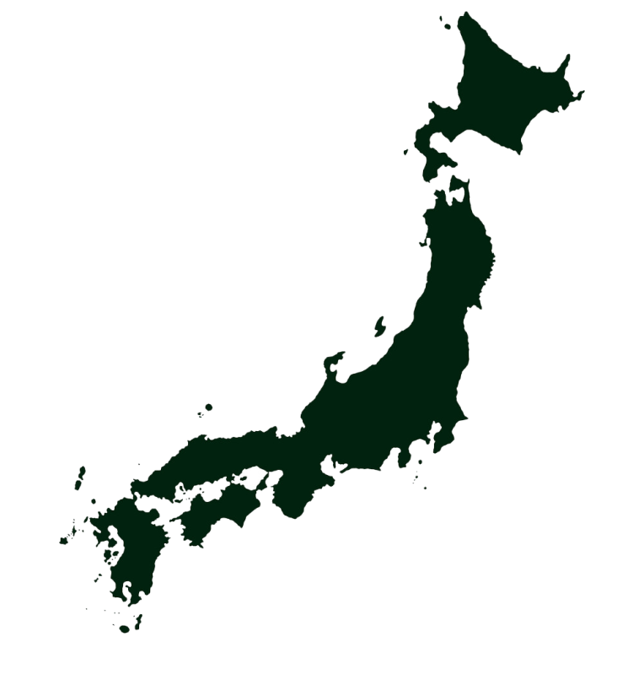
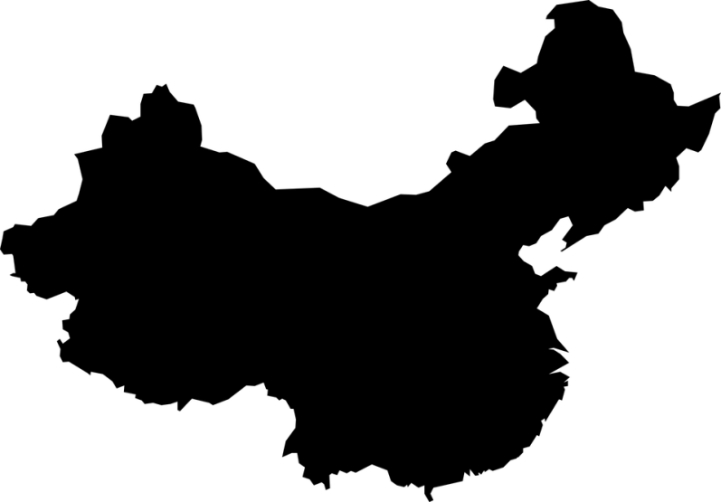
prospect
일본의 NRI는 2011년 부터 7년간 o2o 시장규모를 2배 이상 확장하게됨
중국의 이미디어리서치는 2012년부터 6년간 o2o 시장 규모를 4배 이상 확장하게 되었다.
Notes:
중국의 스마트폰 시장과 사용률 현황

Slide 50
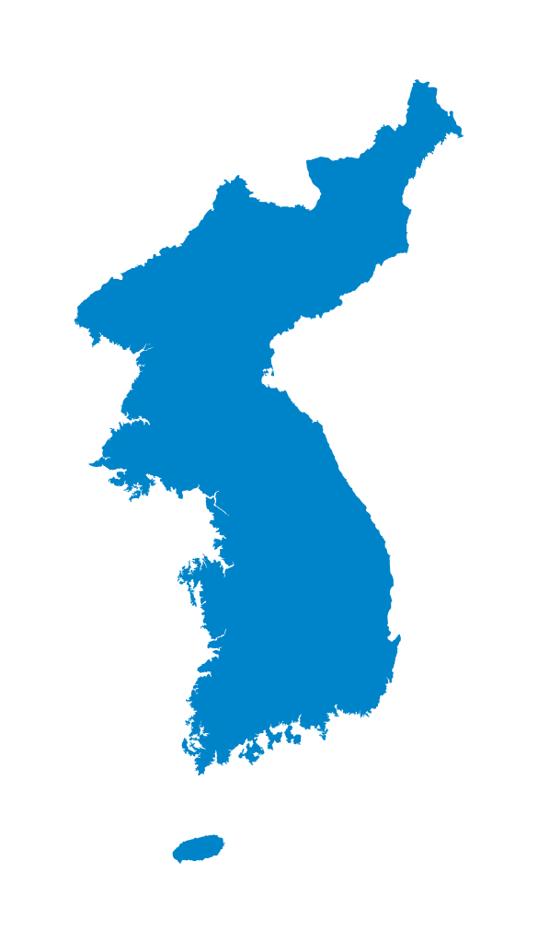
prospect
대한 민국은 o2o 확산에 좋은 조건을 만족하고 있기에 빠른 성장세가 예상됨
o2o 활성화에 관한 핵심은 스마트 기기의 보급률과 모바일 쇼핑 이용률인데 우리나라는 이점에서 세계 최고 수준
이런 점에서 우리나라는 o2o 활성화를 위해서 개인정보 관련 법 제도가 확립돼야함
Notes:
중국의 스마트폰 시장과 사용률 현황

Slide 51

thank you for watching!

